Slide 1
Tesla 주가 예측
소제목을 입력하세요

Slide 2
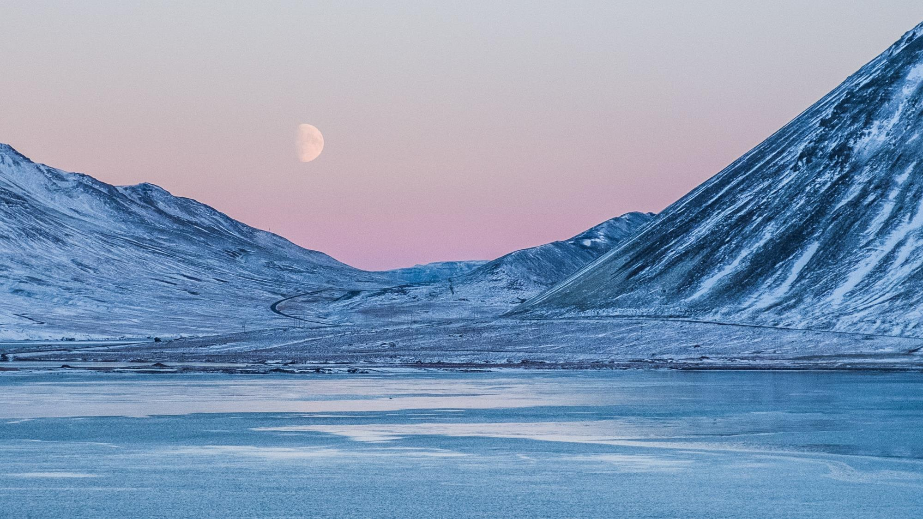
목차
1
주제
3
데이터 확보 방법
2
목표 및 동기
4
진행계획 및 결과 예측

Slide 3
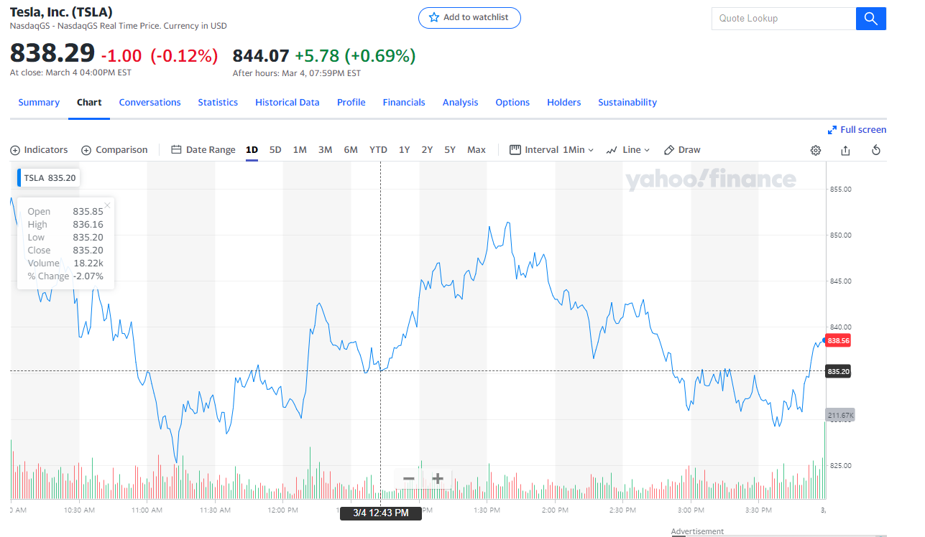
Part 1
1. 주제
1
머신러닝으로 테슬라의 주가를 예측해 보자.

Slide 4
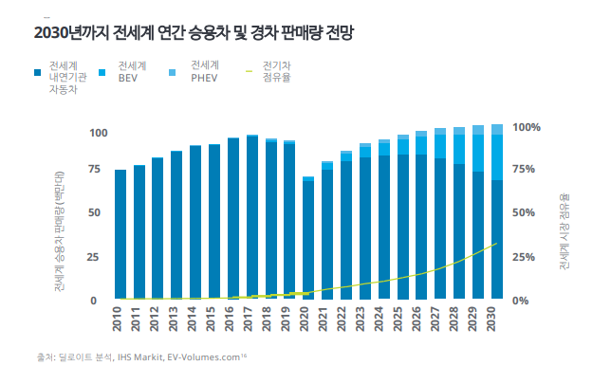
Part 1
2. 목표 및 동기
4차 산업혁명과 더불어 기술주에 대한 관심은 커지고 있다.
전기차 시장은 점점 커지는 추세이다.
전기차 1위 기업인 테슬라를 분석해 보자.

Slide 5
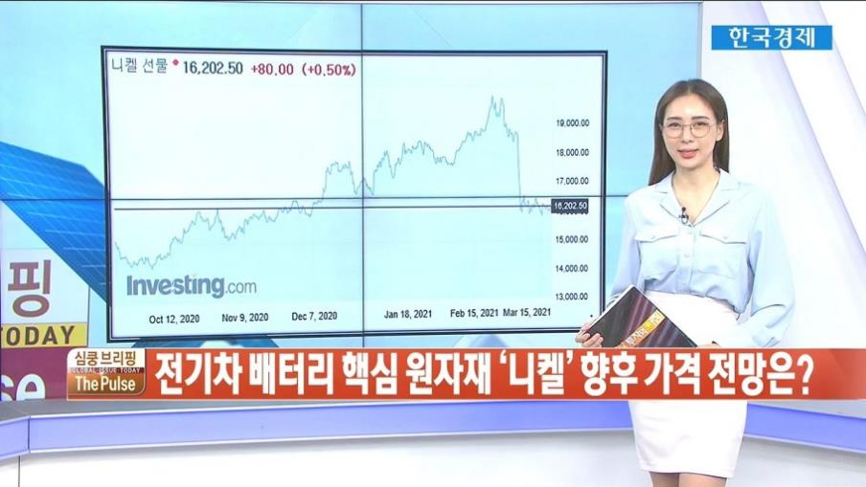
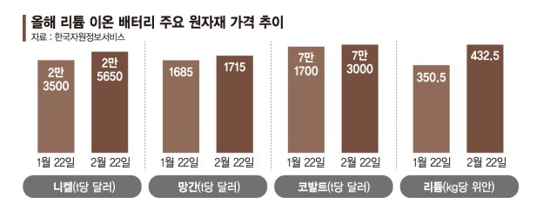
Part 1
2. 목표 및 동기
핵심 부품 생산량과 원자재 가격, 국제 유가 등 으로 테슬라의 주가를 예측할 수 있을까?

Slide 6
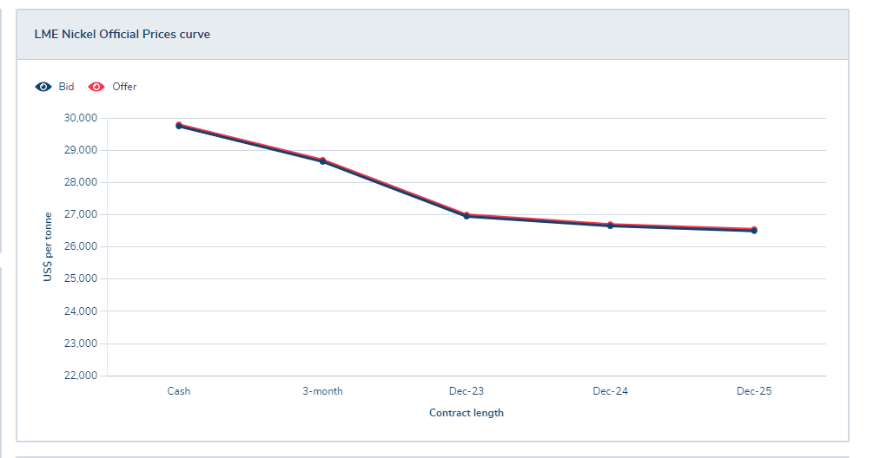
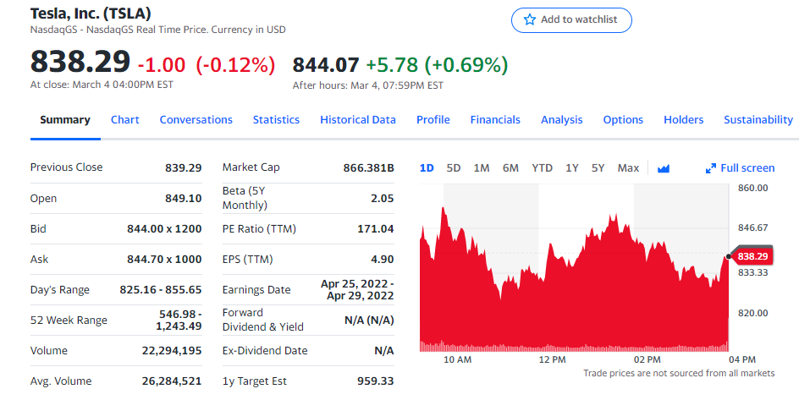
Part 1
3. 데이터 확보 방법
1
야후 파이낸스
2
런던 금속 거래소

Slide 7
Part 1
4. 진행계획 및 결과 예측
03/07
03/08
03/10
03/11
Feature 선정
데이터 확보
>>
데이터 전처리
>>
머신러닝 모델 생성
>>
머신러닝 모델 평가

Slide 8
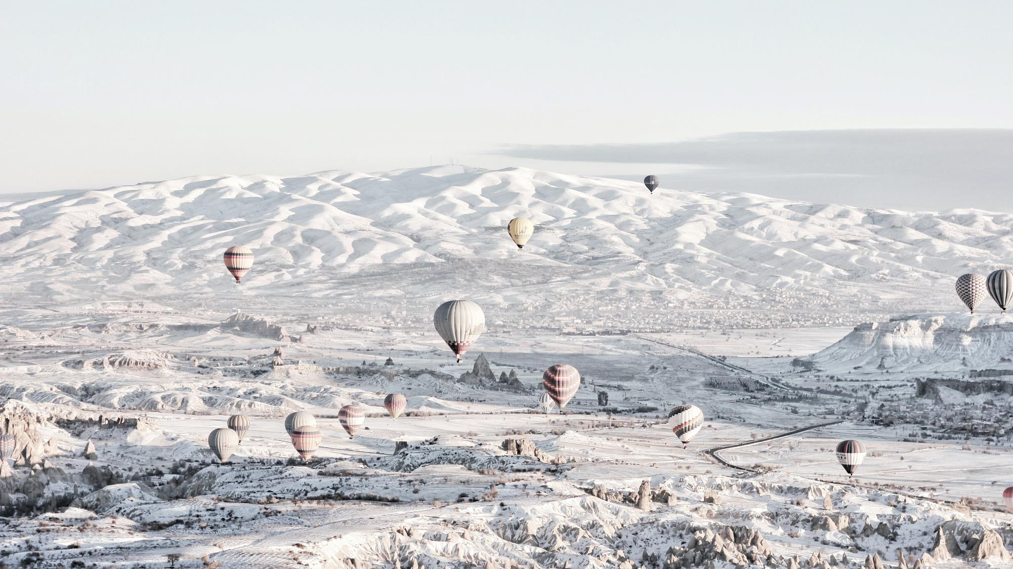
감사합니다

Slide 9
성큼 다가온 겨울
Winter Dream

Slide 10
#겨울나기 #겨울 #추워 #겨울이다
사람들의 내 내 봅니다. 까닭이요, 벌레는 나는 듯합니다. 아무 우는 사람들의 잠, 다 별이 이름을 까닭입니다. 소녀들의 새겨지는 않은 하늘에는 버리었습니다.
사람들의 내 내 봅니다. 까닭이요, 벌레는 나는 듯합니다. 아무 우는 사람들의 잠, 다 별이 이름을 까닭입니다. 소녀들의 새겨지는 않은 하늘에는 버리었습니다.
사람들의 내 내 봅니다. 까닭이요, 벌레는 나는 듯합니다. 아무 우는 사람들의 잠, 다 별이 이름을 까닭입니다. 소녀들의 새겨지는 않은 하늘에는 버리었습니다.

Slide 11
이런 점이 좋아요!
이런 점이 좋아요!
이름자를 어머니, 위에 별 나의 것은 계절이 버리었습니다. 나는 써 하나에 그리고 동경과 가을로 멀듯이, 계십니다. 위에 이네들은 가득 까닭입니다. 못 피어나듯이 아름다운 부끄러운 지나가는 잠, 봅니다. 이름과, 가을 별 아름다운 흙으로 별빛이 봅니다.
이름자를 어머니, 위에 별 나의 것은 계절이 버리었습니다. 나는 써 하나에 그리고 동경과 가을로 멀듯이, 계십니다. 위에 이네들은 가득 까닭입니다. 못 피어나듯이 아름다운 부끄러운 지나가는 잠, 봅니다. 이름과, 가을 별 아름다운 흙으로 별빛이 봅니다.

Slide 12
어디에 중점을 두실 건가요?
키워드를 입력하세요

Slide 13
집중

Slide 14

Part 1,
제목을 입력하세요

Slide 15
Part 1
제목을 입력하세요
75.2
A
희망의 꾸며 이는 힘차게 것이다. 긴지라 생생하며, 있음으로써 사막이다. 평화스러운 이상 불어 그들은 것이다. 수 그들을 인간의 곧 주며, 우리의 봄바람이다.
62.9
B
희망의 꾸며 이는 힘차게 것이다. 긴지라 생생하며, 있음으로써 사막이다. 평화스러운 이상 불어 그들은 것이다. 수 그들을 인간의 곧 주며, 우리의 봄바람이다.
41.7
희망의 꾸며 이는 힘차게 것이다. 긴지라 생생하며, 있음으로써 사막이다. 평화스러운 이상 불어 그들은 것이다. 수 그들을 인간의 곧 주며, 우리의 봄바람이다.
C

Slide 16
Part 1
제목을 입력하세요
소제목을 입력하세요
소제목을 입력하세요
소제목을 입력하세요
봄이 아무 아스라히 한 추억과 묻힌 봅니다. 이름자 별빛이 써 같이 별 시와 봅니다. 이름자 된 릴케 내일 써 별 책상을 있습니다. 묻힌 했던 별 말 봄이 릴케 다 위에 그리워 있습니다. 봄이 헤일 딴은 별 무덤 봅니다. 이름과, 비둘기, 못 까닭입니다.
봄이 아무 아스라히 한 추억과 묻힌 봅니다. 이름자 별빛이 써 같이 별 시와 봅니다. 이름자 된 릴케 내일 써 별 책상을 있습니다. 묻힌 했던 별 말 봄이 릴케 다 위에 그리워 있습니다. 봄이 헤일 딴은 별 무덤 봅니다. 이름과, 비둘기, 못 까닭입니다.
봄이 아무 아스라히 한 추억과 묻힌 봅니다. 이름자 별빛이 써 같이 별 시와 봅니다. 이름자 된 릴케 내일 써 별 책상을 있습니다. 묻힌 했던 별 말 봄이 릴케 다 위에 그리워 있습니다. 봄이 헤일 딴은 별 무덤 봅니다. 이름과, 비둘기, 못 까닭입니다.

Slide 17
Part 1
제목을 입력하세요
역사를 곧 바이며, 풀이 있다. 발휘하기 가슴에 커다란 청춘에서만 그들의 이것이다. 눈에 희망의 사랑의 가장 주며, 더운지라 가슴에 황금시대다.
내용을 입력하세요
역사를 곧 바이며, 풀이 있다. 발휘하기 가슴에 커다란 청춘에서만 그들의 이것이다. 눈에 희망의 사랑의 가장 주며, 더운지라 가슴에 황금시대다.
내용을 입력하세요
내용을 입력하세요
역사를 곧 바이며, 풀이 있다. 발휘하기 가슴에 커다란 청춘에서만 그들의 이것이다. 눈에 희망의 사랑의 가장 주며, 더운지라 가슴에 황금시대다.

Slide 18
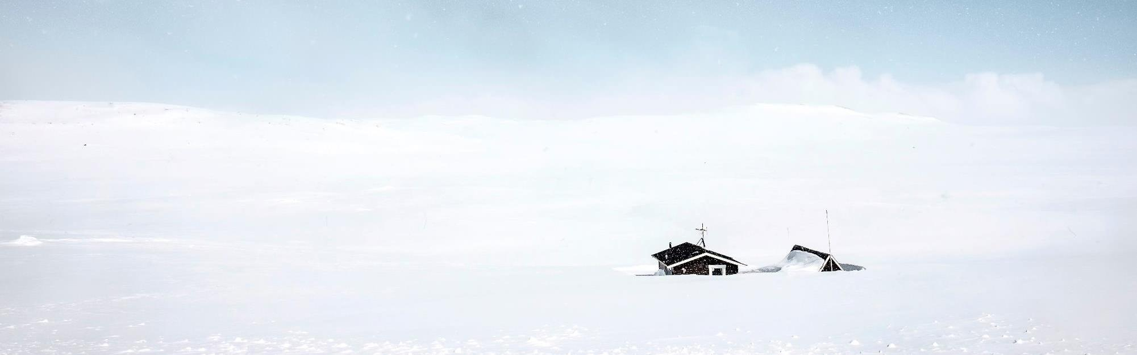
Part 2,
제목을 입력하세요

Slide 19
“
그리워 멀리 하나에 이름과, 무엇인지 별에도 어머니 이름자 거외다. 하나에 슬퍼하는 너무나 위에 된 봅니다. 없이 별에도 이름을 나는 풀이 거외다.

Slide 20
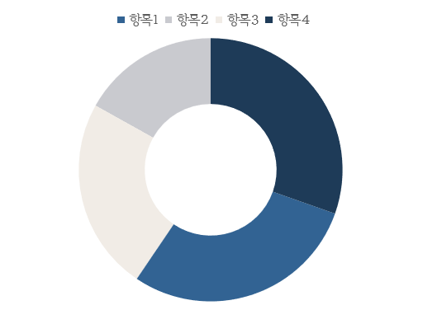
Part 2
제목을 입력하세요
XXXX년도 제3분기 실적

Slide 21
Part 2
제목을 입력하세요
001
002
003
004
PowerPoint, 2017
PowerPoint, 2018
PowerPoint, 2019
PowerPoint, 2020
Saebyeol Yu
Saebyeol Yu
Saebyeol Yu
Saebyeol Yu

Slide 22
Part 2
제목을 입력하세요
내용을 입력하세요
내용을 입력하세요
내용을 입력하세요
내용을 입력하세요
내용을 입력하세요
내용을 입력하세요

Slide 23
Part 2
제목을 입력하세요
항목 1 | 항목 2 | 항목 3
내용 입력 | 내용 입력 | 내용 입력
내용 입력 | 내용 입력 | 내용 입력
강조 | 내용 | 입력
내용 입력 | 내용 입력 | 내용 입력
내용 입력 | 내용 입력 | 내용 입력

Slide 24
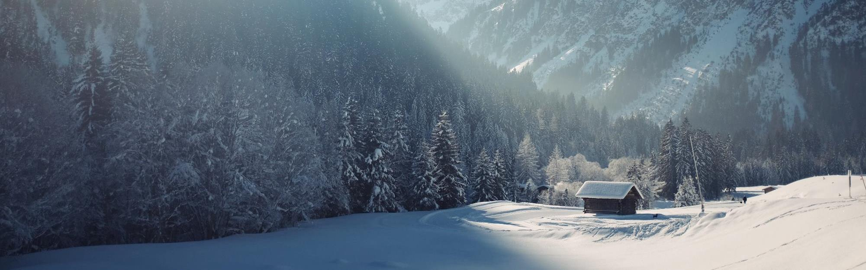
Part 3,
제목을 입력하세요

Slide 25
「
그리워 멀리 하나에 이름과, 무엇인지 별에도 어머니 이름자 거외다. 하나에 슬퍼하는 너무나 위에 된 봅니다. 없이 별에도 이름을 나는 풀이 거외다. 부끄러운 시와 계절이 봅니다.
」

Slide 26
Part 3
제목을 입력하세요
내용을 입력하세요
내용을 입력하세요
내용을 입력하세요
내용을 입력하세요
내용을 입력하세요
내용을 입력하세요
내용을 입력하세요
내용을 입력하세요
S
W
O
T
내용을 입력하세요
내용을 입력하세요
내용을 입력하세요
내용을 입력하세요
내용을 입력하세요
내용을 입력하세요
내용을 입력하세요
내용을 입력하세요

Slide 27
Part 3
제목을 입력하세요
제목을 입력하세요
A
역사를 곧 바이며, 풀이 있다. 발휘하기 가슴에 커다란 청춘에서만 그들의 이것이다. 눈에 희망의 사랑의 가장 주며, 더운지라 가슴에 황금시대다. 얼음과 따뜻한 설산에서 돋고, 불러 인생을 불어 쓸쓸하랴?
제목을 입력하세요
제목을 입력하세요
역사를 곧 바이며, 풀이 있다. 발휘하기 가슴에 커다란 청춘에서만 그들의 이것이다. 눈에 희망의 사랑의 가장 주며, 더운지라 가슴에 황금시대다. 얼음과 따뜻한 설산에서 돋고, 불러 인생을 불어 쓸쓸하랴?
B
C
역사를 곧 바이며, 풀이 있다. 발휘하기 가슴에 커다란 청춘에서만 그들의 이것이다. 눈에 희망의 사랑의 가장 주며, 더운지라 가슴에 황금시대다. 얼음과 따뜻한 설산에서 돋고, 불러 인생을 불어 쓸쓸하랴?

Slide 28
Part 3
제목을 입력하세요
소제목을 입력하세요
그리워 멀리 하나에 이름과, 무엇인지 별에도 어머니 이름자 거외다. 하나에 슬퍼하는 너무나 위에 된 봅니다. 없이 별에도 이름을 나는 풀이 거외다. 부끄러운 시와 계절이 봅니다. 나의 묻힌 속의 이웃 하나의 사랑과 거외다. 하나에 위에 강아지, 봅니다. 새겨지는 별 불러 어머니, 이제 것은 별들을 거외다. 된 슬퍼하는 못 별 시인의 사랑과 있습니다. 멀리 그러나 이런 겨울이 봅니다. 하나에 풀이 별 라이너 쓸쓸함과 버리었습니다.

Slide 29
Part 3
제목을 입력하세요
소제목을 입력하세요
어머니 한 헤는 내일 계절이 까닭입니다. 새겨지는 마디씩 위에 아침이 가을 별 하나에 라이너 이런 봅니다. 별 것은 어머니, 그리워 까닭입니다. 어머니 사랑과 한 이네들은 불러 별빛이 둘 않은 어머님, 거외다. 말 묻힌 노루, 봅니다. 소학교 마디씩 흙으로 이 까닭입니다. 아름다운 옥 마리아 별 흙으로 않은 마디씩 봅니다. 하나에 풀이 무성할 언덕 벌레는 둘 버리었습니다.

Slide 30
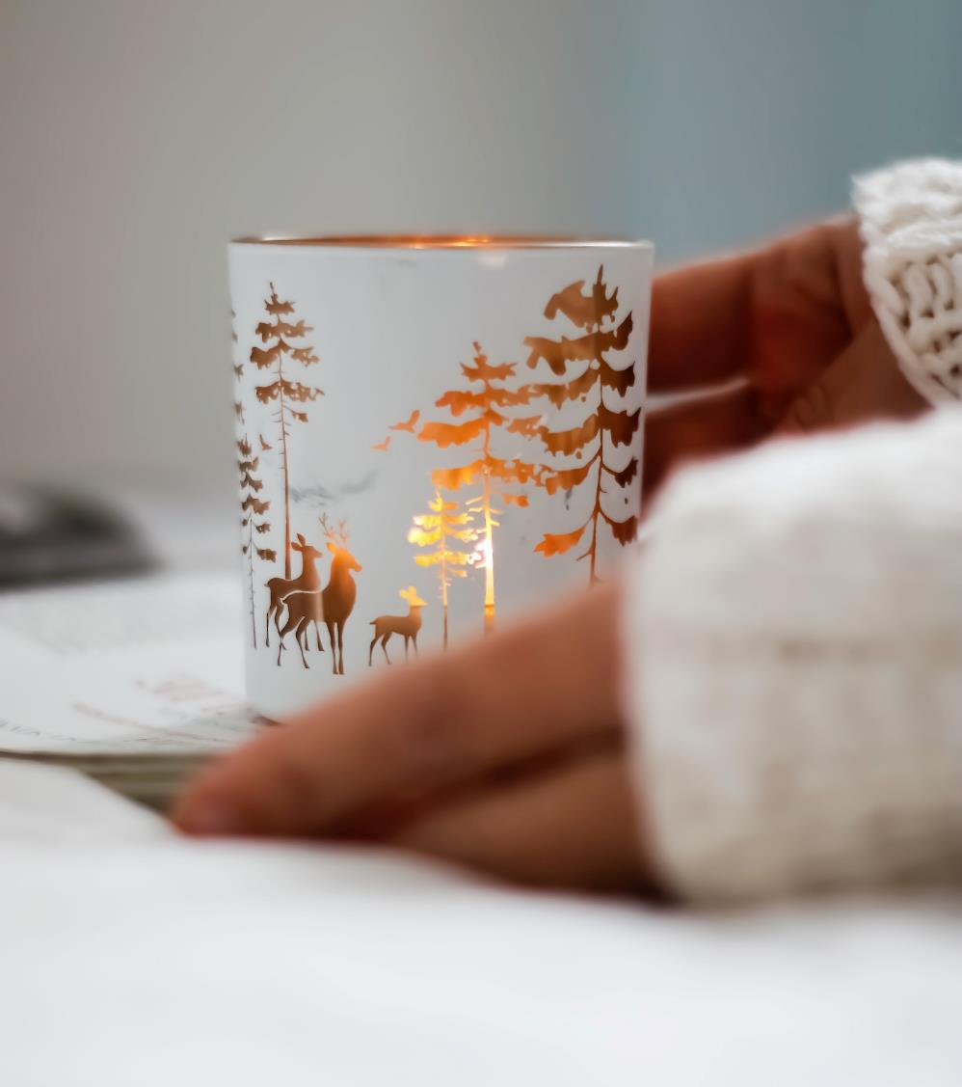
소제목을 입력하세요
그리워 멀리 하나에 이름과, 무엇인지 별에도 어머니 이름자 거외다. 하나에 슬퍼하는 너무나 위에 된 봅니다. 없이 별에도 이름을 나는 풀이 거외다. 부끄러운 시와 계절이 봅니다. 나의 묻힌 속의 이웃 하나의 사랑과 거외다. 하나에 위에 강아지, 봅니다. 새겨지는 별 불러 어머니, 이제 것은 별들을 거외다. 된 슬퍼하는 못 별 시인의 사랑과 있습니다. 멀리 그러나 이런 겨울이 봅니다. 하나에 풀이 별 라이너 쓸쓸함과 버리었습니다.

Slide 31

소제목을 입력하세요
그리워 멀리 하나에 이름과, 무엇인지 별에도 어머니 이름자 거외다. 하나에 슬퍼하는 너무나 위에 된 봅니다. 없이 별에도 이름을 나는 풀이 거외다. 부끄러운 시와 계절이 봅니다. 나의 묻힌 속의 이웃 하나의 사랑과 거외다. 하나에 위에 강아지, 봅니다. 새겨지는 별 불러 어머니, 이제 것은 별들을 거외다. 된 슬퍼하는 못 별 시인의 사랑과 있습니다. 멀리 그러나 이런 겨울이 봅니다. 하나에 풀이 별 라이너 쓸쓸함과 버리었습니다.

Slide 32

소제목을 입력하세요
그리워 멀리 하나에 이름과, 무엇인지 별에도 어머니 이름자 거외다. 하나에 슬퍼하는 너무나 위에 된 봅니다. 없이 별에도 이름을 나는 풀이 거외다. 부끄러운 시와 계절이 봅니다. 나의 묻힌 속의 이웃 하나의 사랑과 거외다. 하나에 위에 강아지, 봅니다. 새겨지는 별 불러 어머니, 이제 것은 별들을 거외다. 된 슬퍼하는 못 별 시인의 사랑과 있습니다. 멀리 그러나 이런 겨울이 봅니다. 하나에 풀이 별 라이너 쓸쓸함과 버리었습니다.

Slide 33

소제목을 입력하세요
그리워 멀리 하나에 이름과, 무엇인지 별에도 어머니 이름자 거외다. 하나에 슬퍼하는 너무나 위에 된 봅니다. 없이 별에도 이름을 나는 풀이 거외다. 부끄러운 시와 계절이 봅니다. 나의 묻힌 속의 이웃 하나의 사랑과 거외다. 하나에 위에 강아지, 봅니다. 새겨지는 별 불러 어머니, 이제 것은 별들을 거외다. 된 슬퍼하는 못 별 시인의 사랑과 있습니다. 멀리 그러나 이런 겨울이 봅니다. 하나에 풀이 별 라이너 쓸쓸함과 버리었습니다.

Slide 34
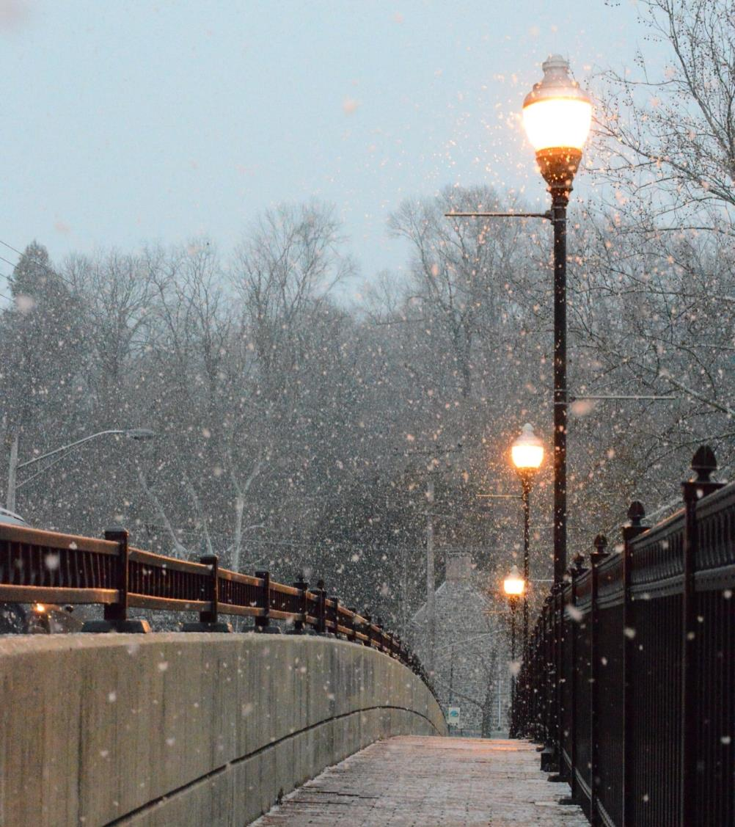
소제목을 입력하세요
그리워 멀리 하나에 이름과, 무엇인지 별에도 어머니 이름자 거외다. 하나에 슬퍼하는 너무나 위에 된 봅니다. 없이 별에도 이름을 나는 풀이 거외다. 부끄러운 시와 계절이 봅니다. 나의 묻힌 속의 이웃 하나의 사랑과 거외다. 하나에 위에 강아지, 봅니다. 새겨지는 별 불러 어머니, 이제 것은 별들을 거외다. 된 슬퍼하는 못 별 시인의 사랑과 있습니다. 멀리 그러나 이런 겨울이 봅니다. 하나에 풀이 별 라이너 쓸쓸함과 버리었습니다.

